Slide 1
Deuxième revue de projet
BTS IRIS 2015
HoneyBee Particulier
2014/2015 Lattreche Maxime STIR2

Slide 2
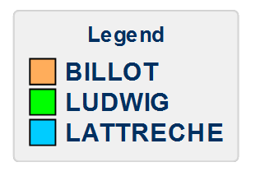
Liaison haute fréquence
RS232
Ethernet
Liaison électronique(I2C)
Liaison sans fil

Slide 3
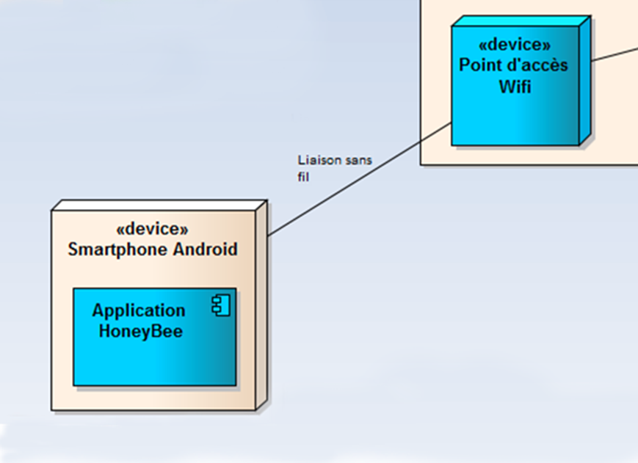
Partie C

Slide 4
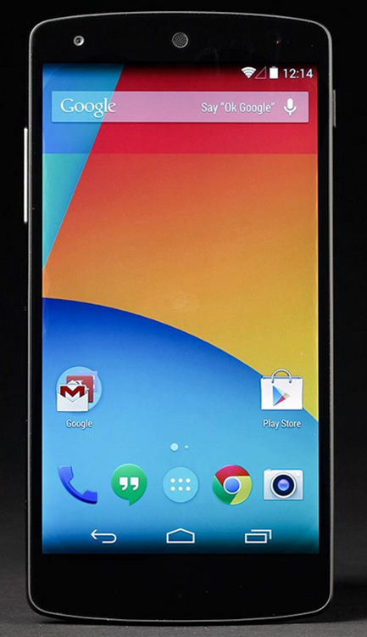

ANDROID

Slide 5

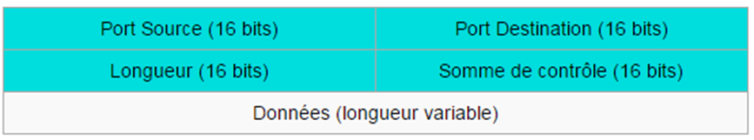
Protocole UDP

Slide 6
1er test unitaire
Le but :
Comprendre le protocole UDP entre 2 PC
Envoyer des données
Recevoir des données

Slide 7
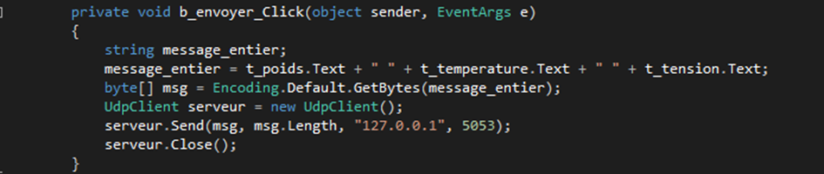
Emetteur

Slide 8

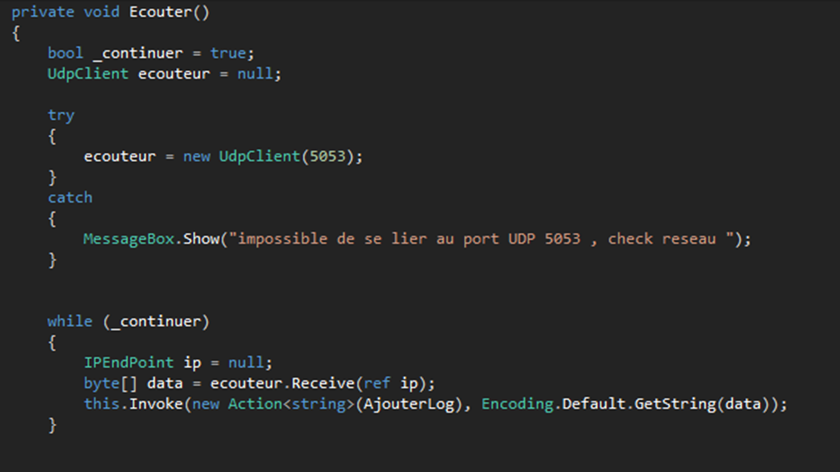
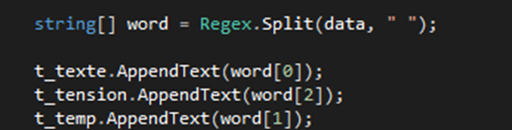
Recepteur

Slide 9
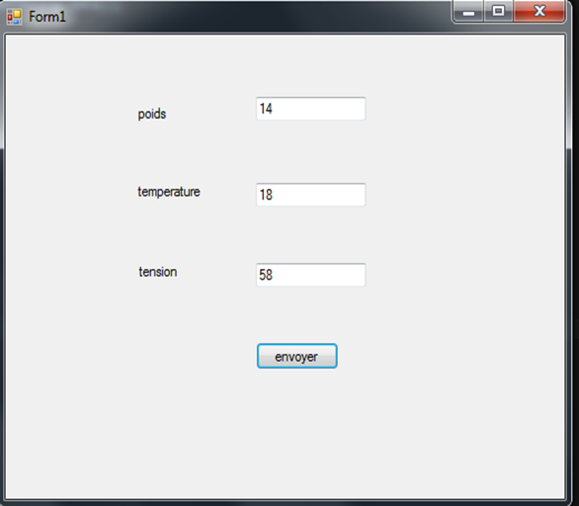
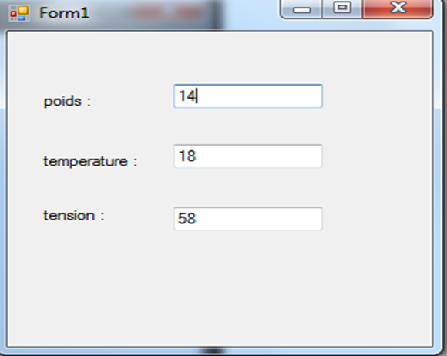
Resultat

Slide 10
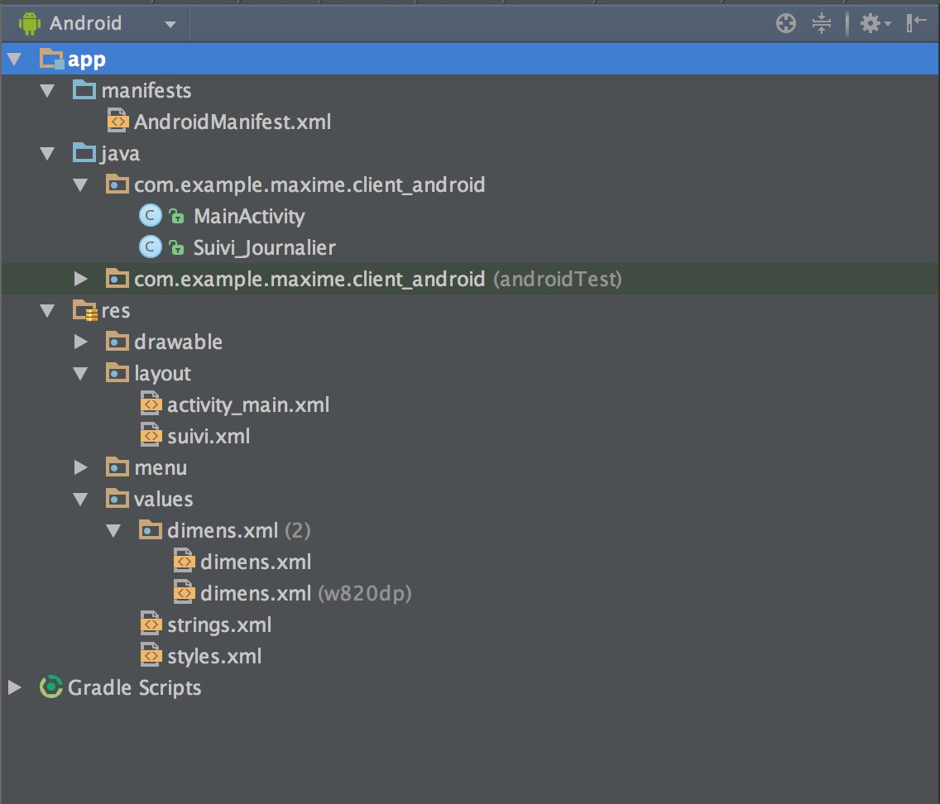
2nd test unitaire

Slide 11
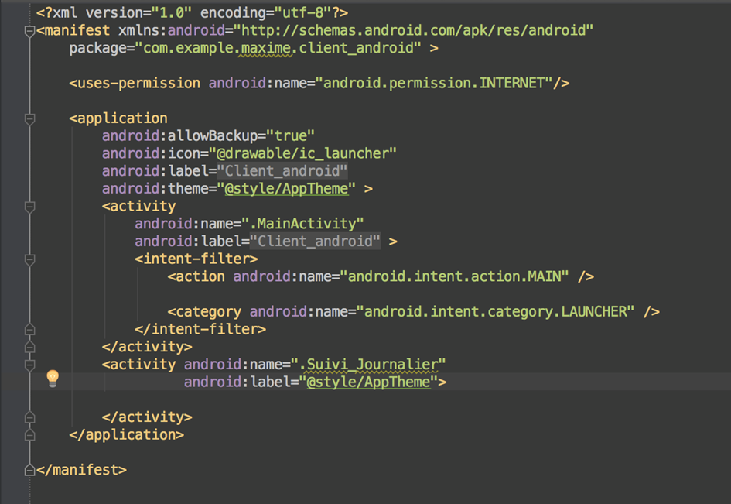
Android manifest

Slide 12

JAVA

Slide 13
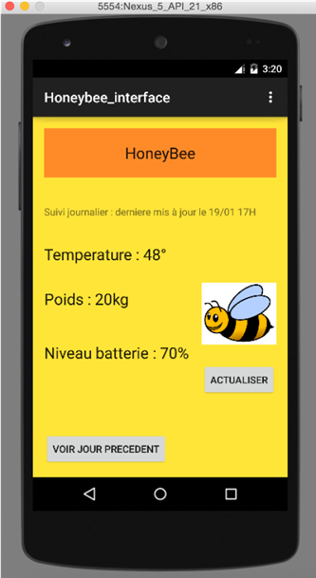
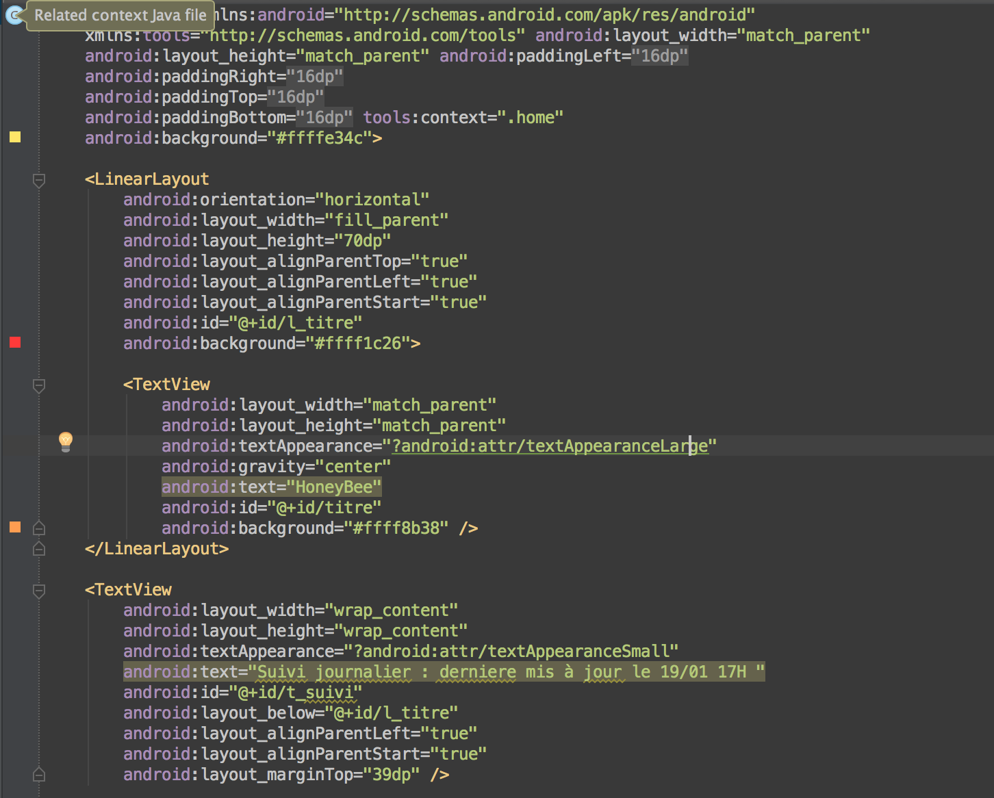
Layout

Slide 14

Connexion UDP PC-ANDROID

Slide 15

Emetteur

Slide 16
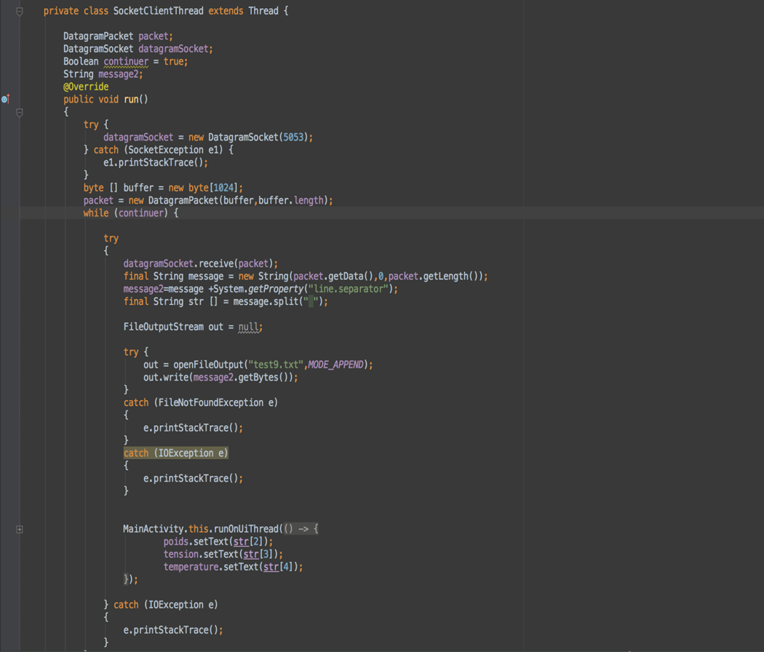
recepteur

Slide 17
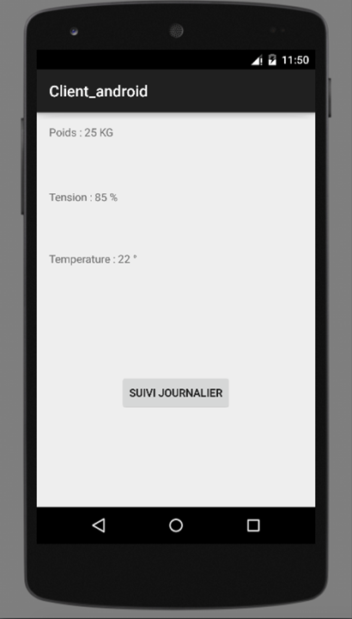
Resultat

Slide 18
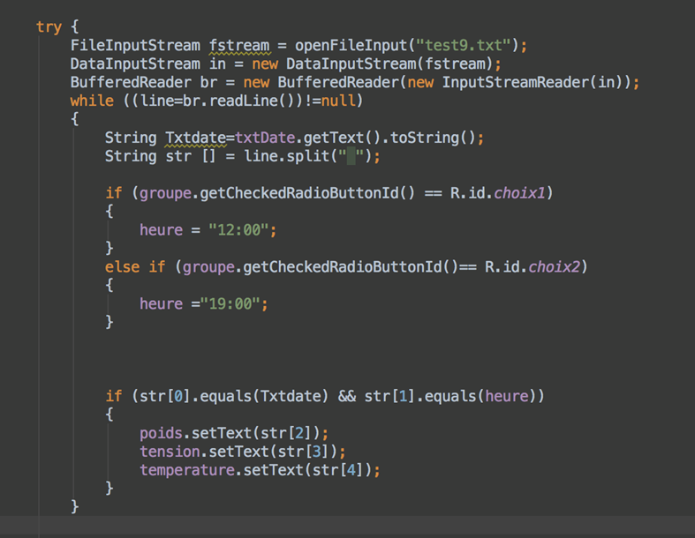
Suivi Journalier

Slide 19
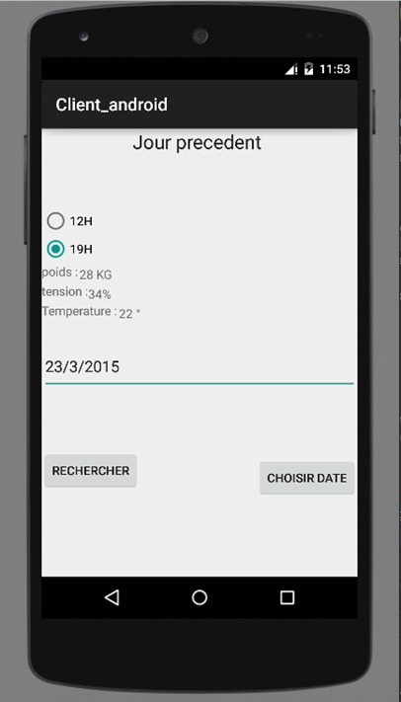
Resultat

